Slide 1

SISTEMAS INTELIGENTES
Detecção de Falhas em Processos Industriais:
Análise Comparativa de Métodos Multivariados e Aprendizado Profundo
Professor: Dr. Antônio Marcus Nogueira Lima
Aluno: Saulo José Almeida Silva
saulo.jose.silva@ee.ufcg.edu.br

Slide 2
Sumário
Introdução e Problemática
Definição de falhas
Processo de Tennesse Eastman
Metodologia de Testes
Métodos utilizados
Estatísticas Utilizadas
Processo de treino e teste
Coeficientes para Análise
Resultados
FDRs e FDAs
Conclusões
Refinamento
Trabalhos futuros
UNIVERSIDADE FEDERAL DE CAMPINA GRANDE (UFCG)

Slide 3
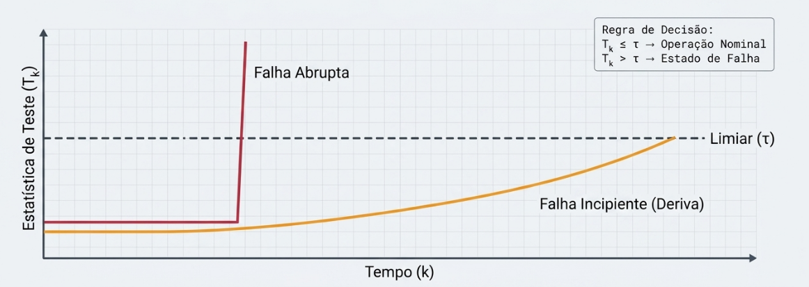
1. INTRODUÇÃO E PROBLEMÁTICA
DEFINIÇÃO DE FALHAS
Uma falha em um processo é o desvio, interrupção ou mau funcionamento de uma etapa planejada, que resulta em um desempenho abaixo do esperado ou impede que o objetivo final seja atingido. Em essência, é quando o processo falha em entregar o resultado previsto, a qualidade exigida ou o serviço no tempo certo.
UNIVERSIDADE FEDERAL DE CAMPINA GRANDE (UFCG)
3

Slide 4
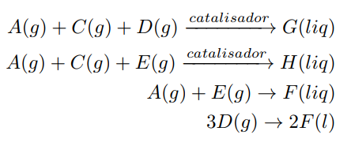
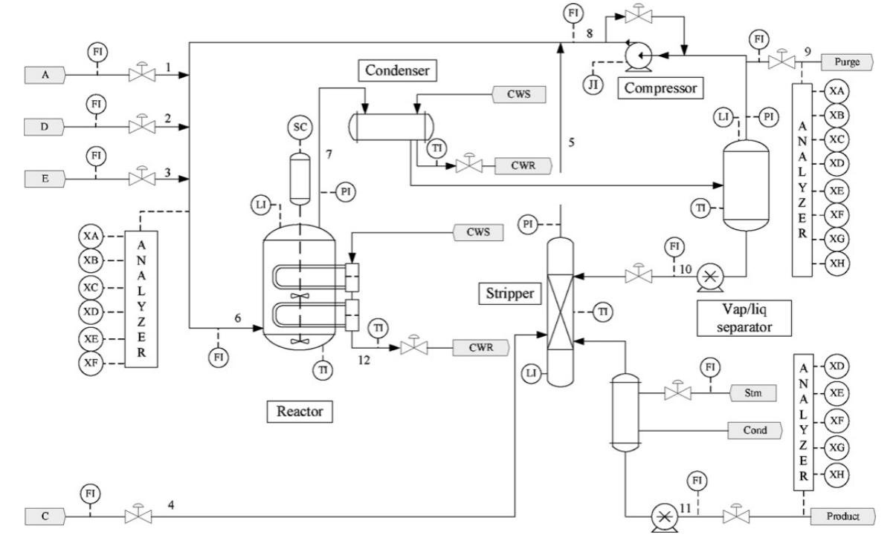
1. INTRODUÇÃO E PROBLEMÁTICA
DEFINIÇÃO DO PROCESSO
Diagrama P&D: Tennesse Eastman Process (TEP)
Processo Realizado:
Tópicos importantes:
41 variáveis instrumentadas (XMEAS)
22 variáveis contínuas
19 analisadores químicos
12 Variáveis manipuladas (XMV);
21 Falhas de Processo catalogadas (IDV)
Base de Dados:
Condições normais de operação: Arquivos d00.dat e d00_te.dat
UNIVERSIDADE FEDERAL DE CAMPINA GRANDE (UFCG)
3

Slide 5
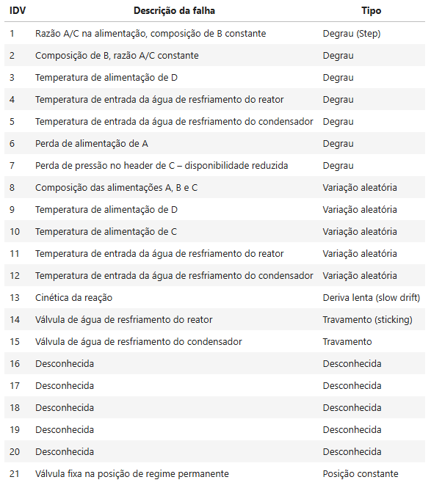
1. INTRODUÇÃO E PROBLEMÁTICA
DEFINIÇÃO DO PROCESSO
As Falhas de Processo são produzidas e utilizadas no benchmark, sendo elas do tipo Degrau, Variação Aleatória, Deriva lenta, travamento e de origem desconhecida.
Base de Dados:
Treino e teste das falhas da falha {i}:
Arquivos d{i}.dat e d{i}_te.dat
UNIVERSIDADE FEDERAL DE CAMPINA GRANDE (UFCG)
3

Slide 6
1. INTRODUÇÃO E PROBLEMÁTICA
OBJETIVO DO ESTUDO
Realizar um estudo comparativo entre técnicas de previsão de falhas;
Verificar qual é a melhor técnica e a melhor aplicação da mesma;
UNIVERSIDADE FEDERAL DE CAMPINA GRANDE (UFCG)
6

Slide 7
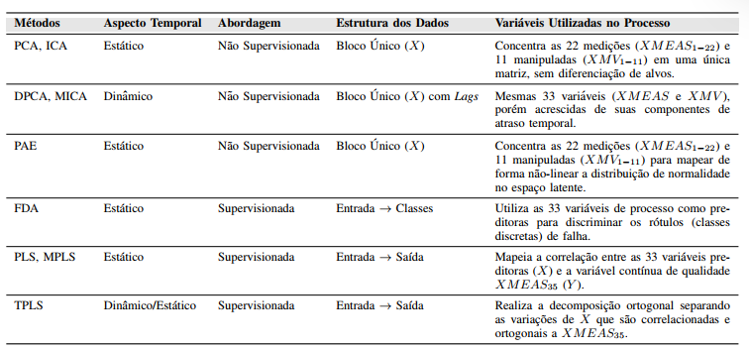
2. METODOLOGIA DE TESTES
MÉTODOS UTILIZADOS
UNIVERSIDADE FEDERAL DE CAMPINA GRANDE (UFCG)
6

Slide 8
2. METODOLOGIA DE TESTES
MÉTODOS UTILIZADOS
PCA – Análise de Componentes Principais
DPCA – Análise de Componentes Principais Dinâmica
PLS – Mínimos Quadrados Parciais
TPLS – Mínimos Quadrados Parciais Totais
MPLS – Mínimos Quadrados Parciais Multivariados
ICA – Análise de Componentes Independentes
MICA – Análise de Componentes Independentes Multivariada
FDA – Análise Discriminante de Fisher
PAE – Autoencoder Probabilístico
UNIVERSIDADE FEDERAL DE CAMPINA GRANDE (UFCG)
6

Slide 9
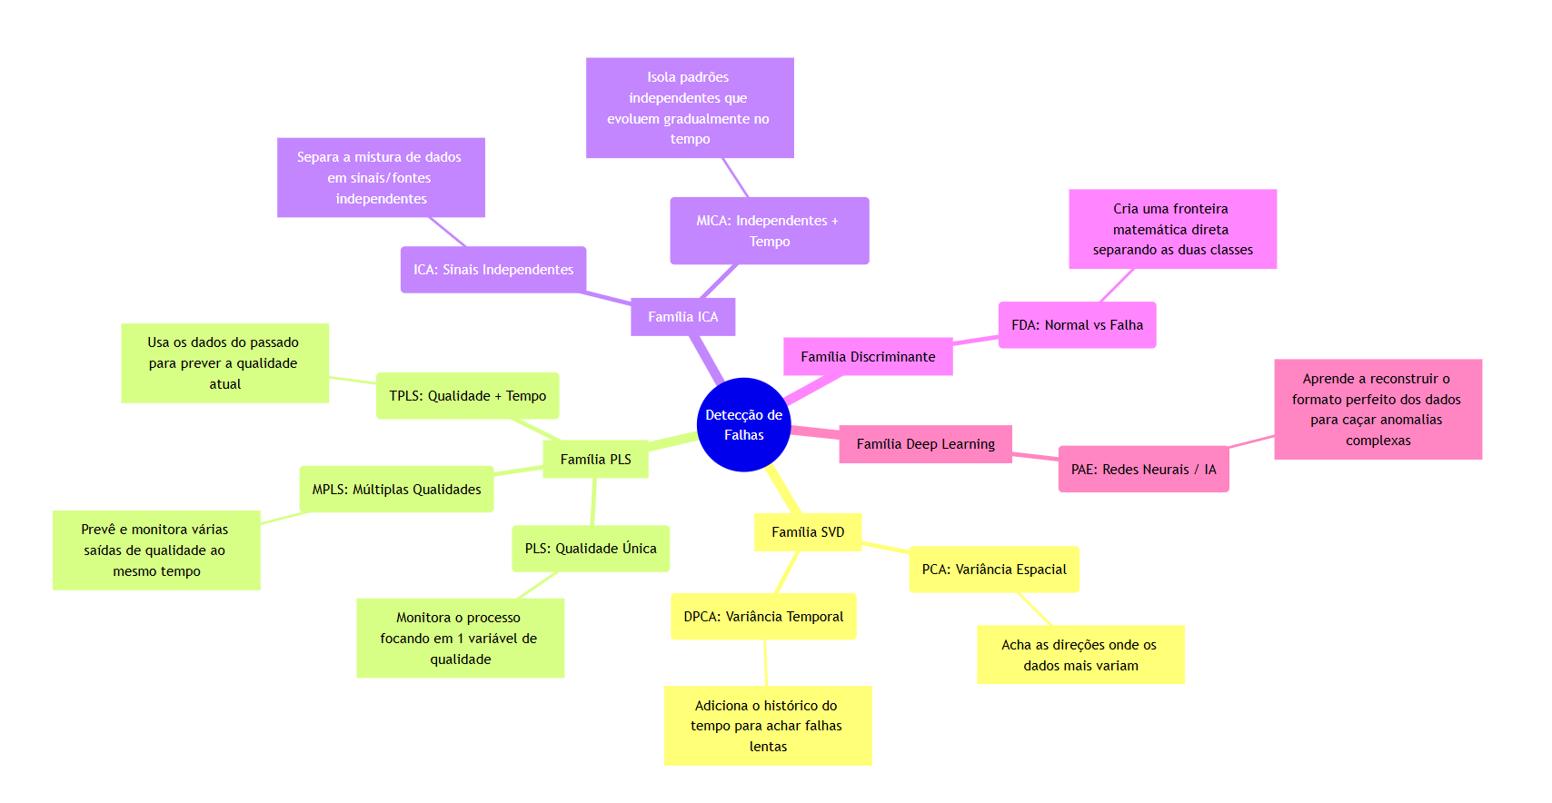
2. METODOLOGIA DE TESTES
MÉTODOS UTILIZADOS
Verifica relações de predições e ortogonalidade dos dados
UNIVERSIDADE FEDERAL DE CAMPINA GRANDE (UFCG)
6

Slide 10


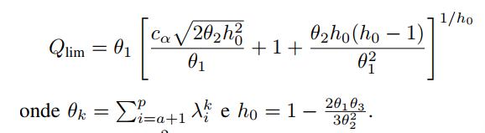

2. METODOLOGIA DE TESTES
ESTATÍSTICAS UTILIZADAS
Estatística T² de Hotelling
SPE - Erro Quadrático de Predição (Estatística Q)
Indicador da variação de uma nova medição dentro do que o modelo espera que aconteça. Ou seja, analisa modificações internas.
Mede o erro residual, ou seja, aquilo que o modelo não conseguiu explicar ou reconstruir.
O limite, sob hipótese nula de operação normal é:
Limite do resíduo, dentro do que é esperado por ele.
UNIVERSIDADE FEDERAL DE CAMPINA GRANDE (UFCG)
6

Slide 11
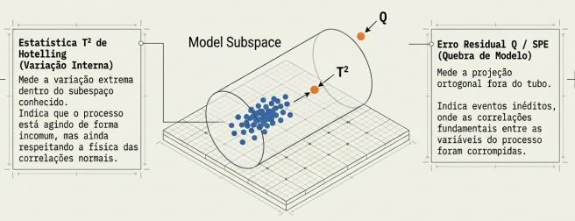
2. METODOLOGIA DE TESTES
ESTATÍSTICAS UTILIZADAS
UNIVERSIDADE FEDERAL DE CAMPINA GRANDE (UFCG)
6

Slide 12
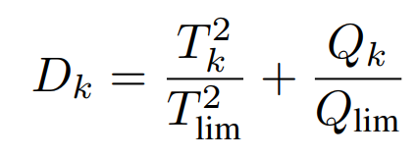
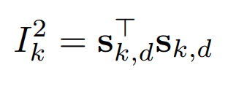


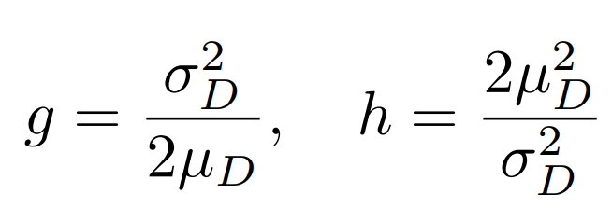
2. METODOLOGIA DE TESTES
ESTATÍSTICAS UTILIZADAS
Estatística I² (Componentes Independentes)
Estatística D (índice Combinado)
Utilizada no contexto de Análise de Componentes Independentes (ICA). Equivale ao T², mas para processos que não são gaussianos.
Mensura a variação no subespaço do modelo.
Utilizada na Classificação supervisionada (FDA). A estatística D é utilizada com o treino de “normal” e “com falha”, classificando se se parece com um processo de falha de acordo com o histórico conhecido.
Seu limite é dado por uma função quantil empírica obtida a partir dos dados de treinamento.
Seu limite é dado por uma distribuição Chi-quadrado
UNIVERSIDADE FEDERAL DE CAMPINA GRANDE (UFCG)
6

Slide 13
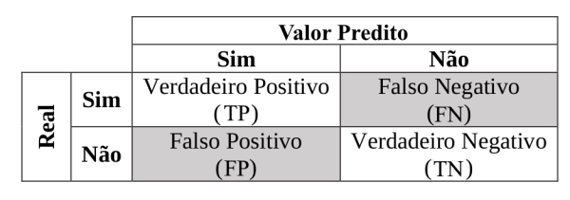
2. METODOLOGIA DE TESTES
COEFICIENTES DE ANÁLISE
UNIVERSIDADE FEDERAL DE CAMPINA GRANDE (UFCG)
6

Slide 14

2. METODOLOGIA DE TESTES
COEFICIENTES DE ANÁLISE
FDR : Fault Detection Rate –Taxa de Detecção de Falhas
Também conhecida como sensibilidade, mede a capacidade do sistema de identificar uma falha quando ela realmente acontece.
Verdadeiros Positivos
$$FDR=\frac{VP}{VP+FN}$$
Falsos Positivos
UNIVERSIDADE FEDERAL DE CAMPINA GRANDE (UFCG)
6

Slide 15

2. METODOLOGIA DE TESTES
COEFICIENTES DE ANÁLISE
FAR: False Alarm Rate – Taxa de Alarmes Falsos
Mede a probabilidade de o sistema dar um “alarme falso”, ou seja, acusar uma falha quando o processo está operando de forma perfeitamente normal.
Falsos Positivos
$$FAR=\frac{FP}{VN+FP}$$
Verdadeiros Negativos
UNIVERSIDADE FEDERAL DE CAMPINA GRANDE (UFCG)
6

Slide 16
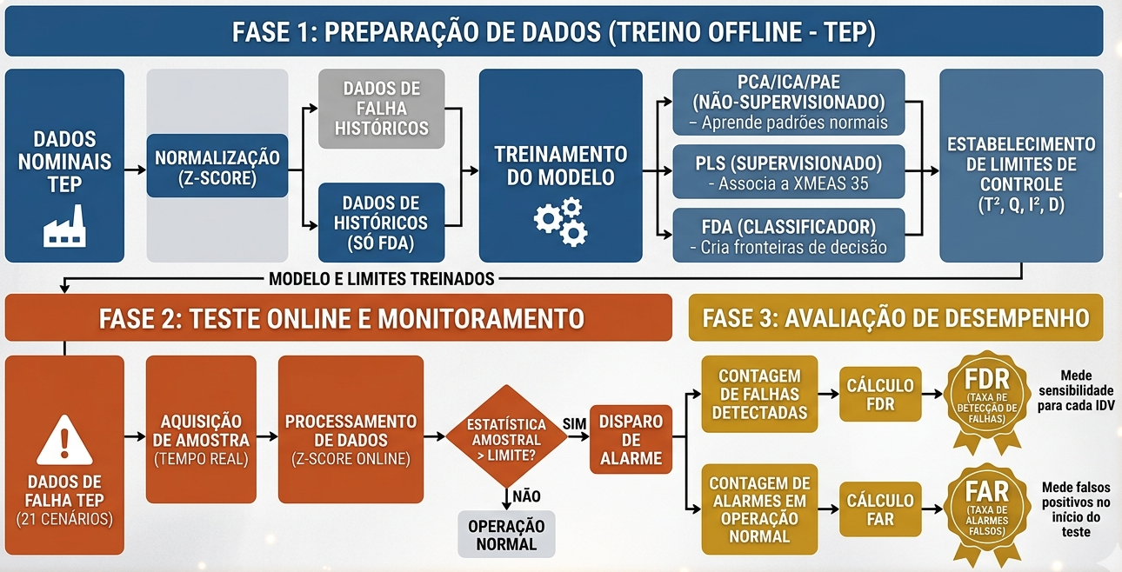
2. METODOLOGIA DE TESTES
PROCESSO DE TREINO E TESTE
UNIVERSIDADE FEDERAL DE CAMPINA GRANDE (UFCG)
6

Slide 17
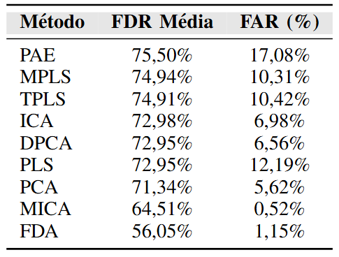
3. RESULTADOS
FDRs MÉDIOS DOS MODELOS
PAE:
MAIOR taxa de previsão (75,5%) (sensibilidade);
Gera muitos alarmes falsos;
MPLS:
Alta taxa de previsão (~75%)
Foca principalmente em proteger a qualidade do produto;
DPCA:
Melhor Equilíbrio (FDR: 72,95% e FAR: 65,56%)
Permite filtrar ruídos rápidos e passageiros;
MICA:
Taxa de previsão considerável (64,5%)
MENOR chance de gerar alarmes falsos (0,52%)
UNIVERSIDADE FEDERAL DE CAMPINA GRANDE (UFCG)
6

Slide 18
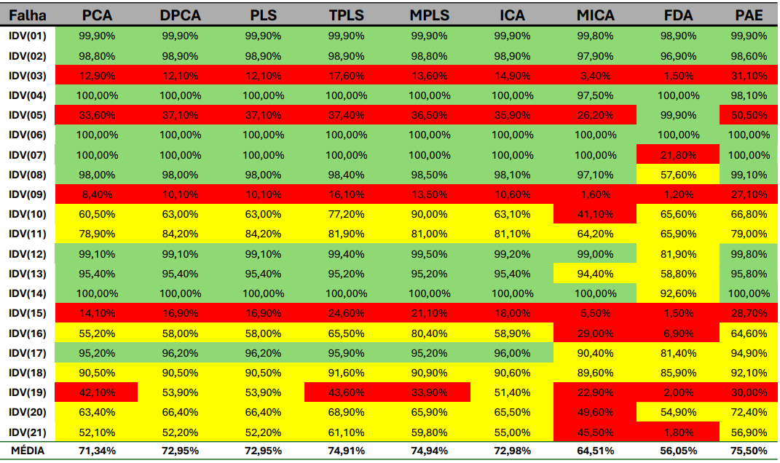
3. RESULTADOS
FDA MÉDIOS POR FALTA
Forte Detecção (FDR > 95% )
Detecção Moderada (50 < FDR < 95% )
Difícil Detecção (FDR < 50 % )
OBS: Com as piores taxas de detecção. Falhas IDV(03), IDV(05), IDV(09), IDV(15)
UNIVERSIDADE FEDERAL DE CAMPINA GRANDE (UFCG)
6

Slide 19
3. RESULTADOS
FDA MÉDIOS
OBS: Com as piores taxas de detecção. Falhas IDV(03), IDV(05), IDV(09), IDV(15)
UNIVERSIDADE FEDERAL DE CAMPINA GRANDE (UFCG)
6

Slide 20
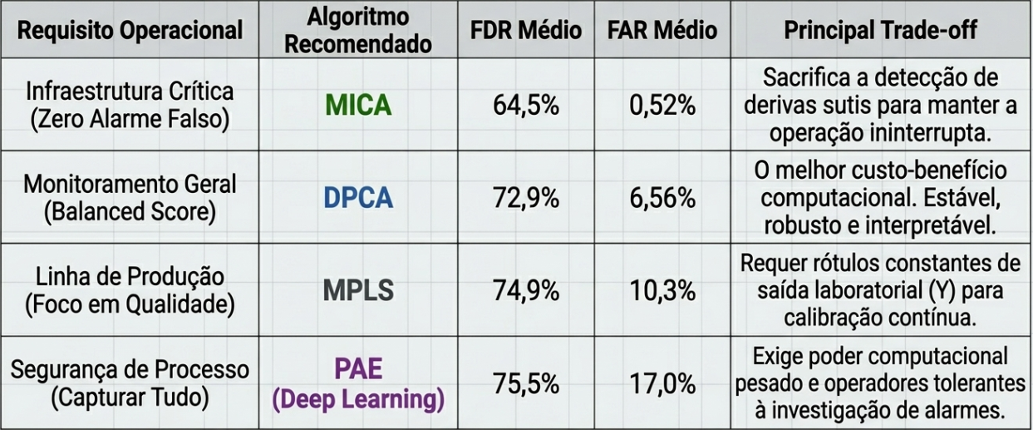
4. CONCLUSÕES
UNIVERSIDADE FEDERAL DE CAMPINA GRANDE (UFCG)
6

Slide 21
4. CONCLUSÕES
TRABALHOS FUTUROS
Métodos híbridos e ensembles
Abordagens de aprendizado profundo
Métodos de kernel
Aprendizado por transferência
Implementação em tempo real
Análise de causa raiz
UNIVERSIDADE FEDERAL DE CAMPINA GRANDE (UFCG)
6

Slide 22
REFERÊNCIAS
DAYAL, B. S.; MACGREGOR, J. F. Improved PLS algorithms. Journal of Chemometrics, v. 11, n. 1, p. 73-85, 1997.
DOWNS, J. J.; VOGEL, E. F. A plant-wide industrial process control problem. Computers & Chemical Engineering, v. 17, n. 3, p. 245–255, 1993.
FAVOREEL, W.; DE MOOR, B.; VAN OVERSCHEE, P. Subspace state space system identification for industrial processes. Journal of Process Control, v. 10, n. 2-3, p. 149-155, 2000.
GAVISH, M.; DONOHO, D. L. The optimal hard threshold for singular values is $4/\sqrt{3}$. IEEE Transactions on Information Theory, v. 60, n. 8, p. 5040-5053, 2014.
GERMANO, A. et al. Detecção de falhas no processo Tennessee Eastman utilizando métricas de tipicidade e excentricidade. In: INTERNATIONAL CONFERENCE ON CONTROL, AUTOMATION AND SYSTEMS (ICCAS), 13., 2016. Proceedings [...]. [S. l.: s. n.], 2016. p. 1000–1005.
UNIVERSIDADE FEDERAL DE CAMPINA GRANDE (UFCG)
6

Slide 23
REFERÊNCIAS
GERON, A. Hands-On Machine Learning with Scikit-Learn, Keras, and TensorFlow: Concepts, Tools, and Techniques to Build Intelligent Systems. 2. ed. [S. l.]: O’Reilly Media, Inc., 2019.
GERTLER, J. Fault detection and diagnosis in engineering systems. New York: Marcel Dekker, 1998.
ISERMANN, R. Fault-diagnosis applications: Model-aided diagnosis and fault-tolerant control. Berlin, Heidelberg: Springer-Verlag, 2011.
SILVA, S. J. A. Atividade 3 - Identificação de Falhas (Sistemas Inteligentes 2026). Repositório GitHub, 2026. Disponível em: https://github.com/SauloJose/SistemasInteligentes2026/tree/main/Atividade%203%20-%20Identifica%C3%A7%C3%A3o%20de%20Falhas. Acesso em: 18 maio 2026.
SPINA, D. E. et al. Comparison of autoencoder architectures for fault detection in industrial processes. Digital Chemical Engineering, v. 12, p. 100162, 2024.
VENKATASUBRAMANIAN, V. et al. A review of process fault detection and diagnosis: Part I. Quantitative model-based methods. Computers & Chemical Engineering, v. 27, n. 3, p. 293-311, 2003.
YIN, S. et al. A comparison study of basic data-driven fault diagnosis and process monitoring methods on the benchmark Tennessee Eastman process. Journal of Process Control, v. 22, n. 9, p. 1567-1581, 2012.
UNIVERSIDADE FEDERAL DE CAMPINA GRANDE (UFCG)
6

Slide 24
Obrigado!
Saulo José Almeida Silva. saulo.jose.silva@ee.ufcg.edu.br

